Slide 1
Mjerimo električnu struju
ELEKTRIČNA STRUJA

Slide 2

1
Prilikom popravka laptopa Miro treba izmjeriti struju koja prolazi pojedinim dijelovima uređaja.
Kojim će uređajem izmjeriti struju i kako će ga priključiti u strujni krug?
Pogledajte video

Slide 3
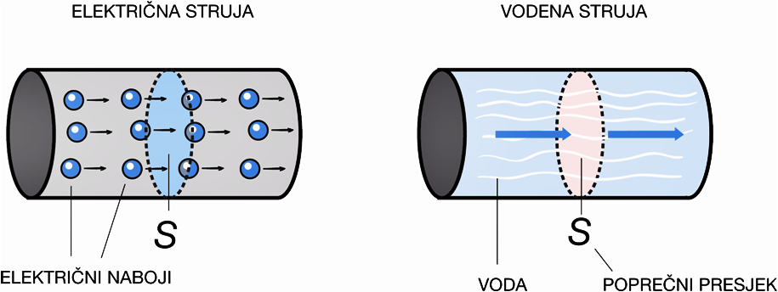
1
Električna struja
Električna struja je usmjereno gibanje naboja.

Slide 4
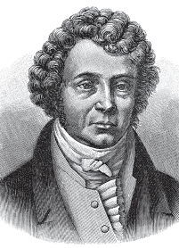
1
Mjerna jedinica električne struje
miliamper (znak mA): 1mA = 0,001 A
mikroamper (znak μA): 1μA = 0,000 001 A
Andre – Marie Ampere
- francuski prirodoznanstvenik i filozof (19.st)

Slide 5
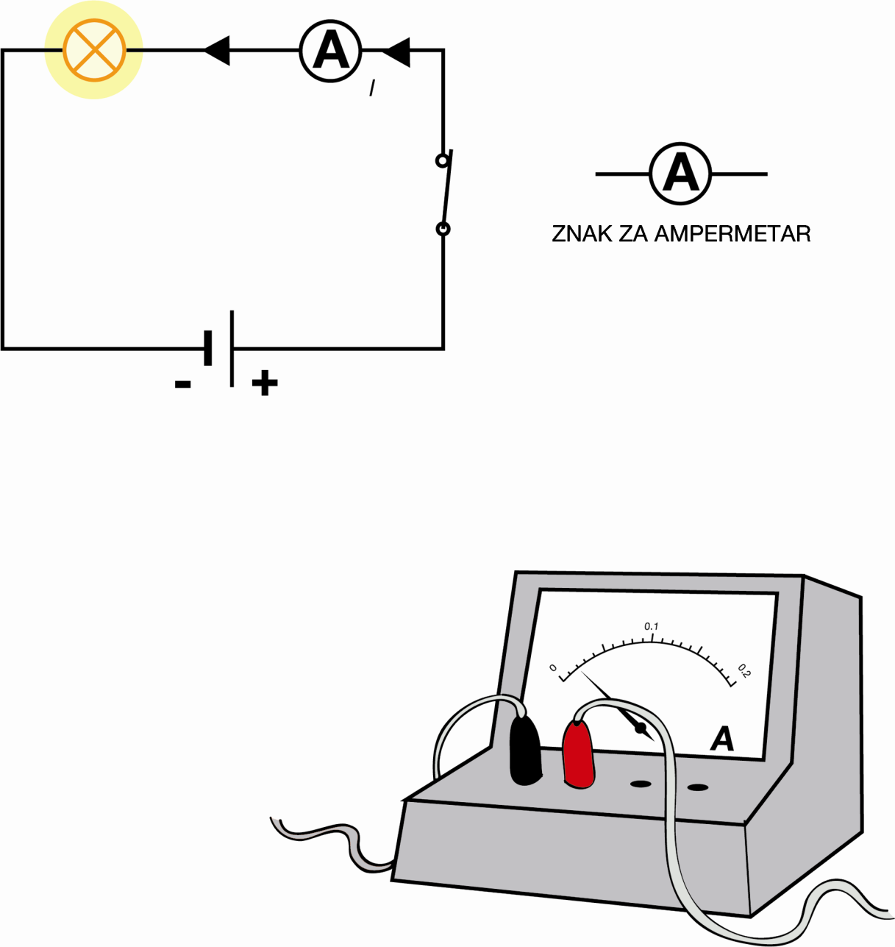
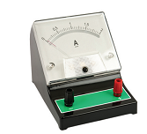
1
Ampermetar – uređaj za mjerenje struje
Ampermetar se u strujni krug uključuje serijski.

Slide 6
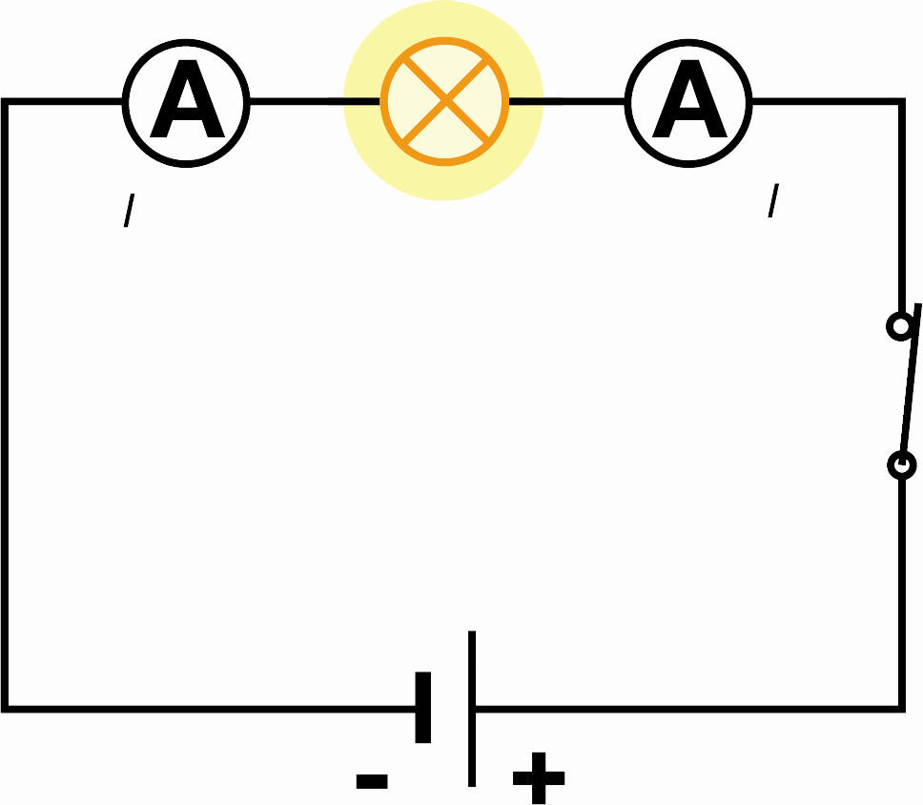
1
Mijenja li se struja pri prolasku žaruljicom
Struja koja ulazi u žaruljicu jednaka je struji
koja iz nje izlazi.

Slide 7
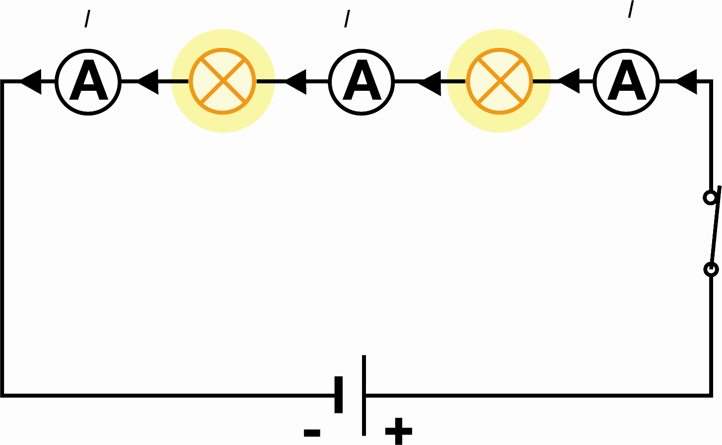
1
Struja u krugu sa serijski spojenim trošilima
Pogledajte video
U krugu sa serijski spojenim trošilima struja je na
svakom mjestu jednaka. I= konst.

Slide 8
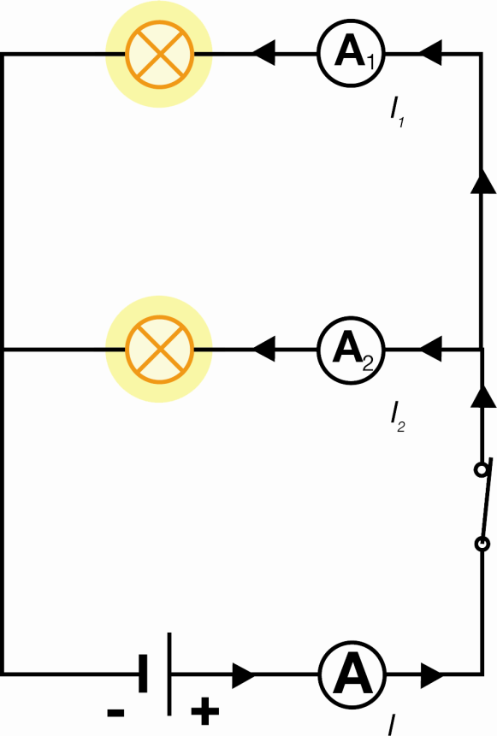
1
Struja u krugu s paralelno spojenim trošilima
Struja I prije grananja jednaka je
zbroju struja I1 i I2 u pojedinim
granama strujnog kruga.
Pogledajte video

Slide 9
1
Jeste li razumjeli?
Čime mjerimo električnu struju?
Kako se ampermetar uključuje u strujni krug?
Mijenja li se električna struja pri prolasku žaruljicom?
Kolika je električna struja u strujnome krugu sa serijski spojenim trošilima?
Kolika je električna struja u strujnome krugu s paralelno spojenim
trošilima?

Slide 10


1
Klikom na sličicu pristupi kvizu kojim ćeš provjeriti znanje.
Kviz A
Kviz B

